Slide 1
真空中的静电场
第十章
静电场
+
-
electrostatic field in vacuum

Slide 2

本章内容
本章内容
库仑定律
电场 电场强度
真空中静电场的高斯定理
环路定理 电势
等势面 电势梯度

Slide 3
第一节
§10.1
库仑定律
Coulomb's law

Slide 4
物质电结构
电荷---组成实物的某些基本粒子（电子、质子等）的固有属性之一。
自然界存在正、负两种电荷，电子和质子是带电量最小的带电体。
电子或质子电量的绝对值
10
19
库仑
（ ）
e
1.60217733
C
原子直径
电子
e
原子核直径
e
质子
e
15
10
~
10
m
~
10
m
e
中子
e
整个原子呈电中性

Slide 5
电荷守恒
10.1.1
电荷的量子性
自然界中任何带电体的电量总是等于电荷基本单元
的整数倍，即：
e
Q
n
e
n
量子数（整数）
10.1.2 电荷守恒定律
在一个与外界没有电荷交换的系统内，任一时刻
存在于系统中的正、负电荷的代数和始终保持不变。
孤立系统中正、负电荷各自的量可能发生变化，但其代数和保持不变。
例如，正、负电子相遇时可以转化为两个光子，使正负电荷数
同时减少，但系统中电荷的代数和保持不变
电荷守恒定律对宏观过程和微观过程均适用。

Slide 6
真空库仑定律
10.1.3 库仑定律
点电荷
相对于要研究的问题，其大小和形状可以忽略的带电体
真空中两静止点电荷的
受力点电荷
q
2
的相互作用力（静电力或库仑力）
q
q
F
k
1
2
距离
r
r
r
2
其中
k
1
4
π
ε
0
施 受
1
2
r
ε
8
8
5
4
2
1
0
单位矢量
0
.
C
2
N
1
m
2
.
.
q
施力点电荷
ε
称真空电容率
1
0
或真空介电系数

Slide 7
续库仑定律
真空中两静止点电荷的
这种矢量表达式
受力点电荷
q
2
的相互作用力（静电力或库仑力）
不论 为同号
q
q
1
2
q
q
或异号电荷，也
距离
r
F
k
1
2
2
r
r
不论 谁是受
q
q
1
2
其中
k
1
力者均可适用。
施 受
4
π
ε
0
r
单位矢量
ε
8
8
5
4
2
1
2
例如， 带负电
1
0
q
2
0
.
q
施力点电荷
C
2
N
1
m
2
(
q
0
)
q
带
1
.
.
2
,
1
ε
称真空电容率
正电
(
q
)
0
1
0
,
或真空介电系数
若考虑
q
2
受力
F
真空中的库仑定律又可写成
,
所得结果
F
0
,
1
q
q
1
q
q
即 与 反向，
1
2
1
2
F
r
F
r
3
r
4
π
ε
r
2
4
π
ε
r
与定性判断一致。
0
0

Slide 8
第二节
§10.2
电场 电场强度
electric field electric field strength

Slide 9
静电场
10.2.1 电 场
电场 给电荷以作用力的物理场。
电荷
电场
电荷
静止电荷之间的相互作用力是通过静电场来传递的。
静电场 相对于观测者静止的电荷
在其周围空间所产生的电场，又称库仑场。
电场是物质存在的一种形态，也具有
能量、动量和质量。

Slide 10
电场强度
10.2.2 电场强度
P
点的
电场强度
E
定义
F
（ 受的电场力）
q
0
F
E
q
0
试验电荷
E
是矢量
（电量小;点电荷）
q
大小：
等于比值
F
q
此比值与
q
无关
0
0
,
0
P
电
方向：
为正电荷时
当
q
F
的方向
0
场
E
的 单位为
N
C
1
或
V
1
s
I
h
h
m
带电体
试验电荷可正可负,为方便起见,
后面我们提到试验电荷时为正试验电荷.

Slide 11
点电荷的场强
点电荷电场强度
1
Q
q
F
0
q
r
0
4
π
ε
r
2
0
0
P
r
F
E
r
q
0
0
1
Q
Q
r
4
π
ε
r
2
0
0
这里 单位矢量

Slide 12
球对称性
点电荷电场
1
Q
具有球对称性
E
r
4
π
ε
r
2
0
0
E
E
E
E
E
r
E
r
E
O
+
Q
E
O
Q
E
E
E
E
E
E
E

Slide 13
点电荷系场强
10.2.3 场强叠加原理
1.点电荷系的场强
q
E
1
+
？
3
E
q
P
2
E
E
2
q
+
E
3
1
1
n
q
合场强
n
Σ
i
E
Σ
E
r
i
4
π
ε
r
2
i
0
i
1
0
i
1
i
点电荷系激发的电场中某点的场强,等于各个点电荷
单独存在时在该点所激发的场强的矢量和

Slide 14

电偶极子场强
例1
电偶极子的场强
+
E
+
+
E
+
+
E
A
E
B
E
B
A
E
A
E
A
B
q
1
1
+
E
偶极电荷连线
E
(
E
θ
l
2
l
2
偶极电荷连线
A
E
A
+
A
)
cos
θ
A
B
4
π
ε
(
r
)
(
r
+
)
E
0
2
2
A
的延长线上
l
θ
q
2
r
l
l
2
的中垂线上
q
2
r
2
+
(
)
2
2
4
π
ε
r
2
(
l
)
2
2
4
ε
l
2
E
0
2
π
0
r
2
+
(
)
A
某点 B 处
2
若
r
l
则
q
某点 A 处
l
E
1
2
q
l
4
π
ε
r
2
(
l
)
2
3
2
r
B
远
的场强
0
+
2
4
π
ε
r
3
的场强
0
若
r
l
则
θ
+
O
θ
E
B
E
q
q
B
B
1
l
q
+
+
E
A
远
l
E
4
π
ε
r
3
r
B
0
定义
p
q
l
为
电矩
或
电偶极矩
p
2
p
则
E
1
E
1
并规定
方向由
指向
A
远
4
ε
r
3
，
B
远
4
3
l
+
π
0
π
ε
0
r

Slide 15
带电体的场强
2、电荷连续分布的带电体的场强
1
d
q
d
E
z
r
d
E
4
π
ε
0
r
2
0
E
？
P
y
x
d
d
d
d
E
E
E
x
i
+
E
j
+
k
y
z
d
d
q
q
E
d
E
E
d
E
E
d
E
x
x
y
y
z
z
V
V
V
V
V
E
E
i
+
E
j
+
E
k
x
y
z
带电体
2
2
2
E
E
+
E
+
E
x
y
z
Notes:
体积元乘以电荷体密度=电荷元

Slide 16
带电直线场强
例2
均匀带电直线的场强
d
在 点产生元场强为
Y
线元 带电
d
λ
d
P
y
q
y
θ
2
B
λ
d
d
E
d
E
sin
θ
d
1
y
x
E
4
d
-d
θ
π
ε
0
r
2
E
y
E
cos
换元
d
y
d
θ
d
y
θ
a
r
sin
(
π
θ
)
sin
θ
L
a
y
tg
(
π
θ
)
tg
θ
θ
y
π
2
2
sin
2
θ
a
2
csc
2
θ
r
r
a
E
？
y
a
ctg
θ
d
y
a
csc
2
θ
d
θ
d
E
,
a
x
O
P
1
λ
a
csc
2
θ
d
θ
θ
1
X
得
d
E
4
π
ε
0
a
2
csc
2
θ
A
d
E
y
d
E
1
λ
d
θ
电荷线密度
λ
4
π
ε
0
a
Notes:
负号表示dEy方向与Y轴方向相反

Slide 17
续16
续例2
均匀带电直线的场强
d
在 点产生元场强为
Y
线元 带电
d
λ
d
P
y
q
y
θ
2
B
λ
d
d
E
d
E
sin
θ
d
1
y
x
E
4
d
-d
θ
π
ε
0
r
2
E
y
E
cos
换元
d
y
d
θ
d
y
θ
sin
1
λ
a
得
r
d
(
π
θ
)
sin
E
d
θ
θ
4
π
ε
0
a
L
a
y
tg
(
π
θ
)
tg
θ
θ
λ
θ
y
π
E
d
E
2
2
sin
2
d
sin
2
θ
2
x
2
θ
a
csc
θ
θ
r
x
r
a
4
π
ε
a
θ
0
d
1
2
θ
d
θ
y
a
λ
ctg
θ
y
a
csc
d
E
(
,
cos
θ
cos
θ
)
a
x
4
π
ε
a
1
2
O
0
λ
2
θ
d
θ
θ
P
X
得
1
a
csc
1
d
E
λ
θ
4
2
2
E
d
E
π
ε
a
2
csc
θ
d
A
y
y
4
π
ε
0
a
-cos
θ
θ
d
E
0
θ
1
y
d
E
1
λ
−λ
d
θ
电荷线密度
(
4
π
ε
a
)
λ
sin
0
sin
4
ε
a
θ
2
θ
1
π
0
Notes:
负号表示方向

Slide 19
续17
续例2
均匀带电直线的场强
d
λ
在 点产生元场强为
Y
线元 带电
d
λ
d
P
y
q
(
)
E
y
cos
θ
cos
θ
2
θ
x
4
π
ε
a
1
2
0
B
−λ
d
E
d
E
sin
θ
1
λ
d
y
(
x
)
d
E
E
y
sin
θ
2
sin
θ
4
π
ε
a
1
4
π
ε
r
2
0
d
E
d
E
cos
θ
0
y
换元
d
y
E
d
θ
E
x
i
+
E
y
j
d
y
θ
sin
1
λ
a
得
r
d
(
π
θ
)
sin
E
E
E
2
+
E
2
d
θ
θ
4
ε
y
(
x
π
0
)
a
tg
θ
L
a
y
tg
π
θ
θ
λ
θ
y
π
E
d
E
2
2
sin
2
d
sin
2
θ
2
x
2
θ
a
csc
θ
θ
x
r
a
4
ε
a
r
若 L 为无限长
π
0
θ
1
y
a
λ
ctg
θ
d
y
a
csc
2
θ
d
θ
d
E
(
,
cos
θ
cos
θ
)
a
x
4
a
1
2
θ
ε
0
θ
π
π
1
0
2
O
P
X
1
λ
a
csc
2
θ
d
θ
θ
1
得
d
E
λ
λ
4
θ
2
2
E
d
E
π
ε
a
2
csc
θ
d
A
y
E
y
E
0
cos
θ
θ
d
E
4
π
ε
0
a
θ
y
x
2
1
ε
a
d
E
1
λ
π
0
λ
d
θ
电荷线密度
(
4
π
ε
a
)
λ
sin
0
sin
4
ε
a
θ
2
θ
1
π
具有旋转对称
0

Slide 20
带电圆环场强
例3
均匀带电圆环轴线上任意一点的场强
d
l
圆环轴上 点的场强
P
圆周上各线元在 点的元场强的矢量和
r
P
a
E
？
d
l
d
线元 的电量为
θ
E
x
q
q
O
X
d
x
P
X
d
q
l
2
π
a
d
E
d
E
对应的元场强为
各线元的 成对相消
d
E
1
d
q
d
E
d
E
d
E
θ
d
E
d
E
sin
θ
4
π
ε
r
2
x
cos
0
q
1
d
q
x
则
E
d
E
d
E
θ
x
cos
4
r
2
r
0
π
ε
0
1
x
q
q
x
d
q
4
π
ε
(
x
2
a
2
)
3
4
π
ε
(
x
2
a
2
)
3
0
+
2
0
0
+
2

Slide 21
续
续19
续例3
均匀带电圆环轴上任意一点的场强
结果：
q
x
E
r
4
ε
(
2
a
2
)
3
π
0
x
+
2
a
E
q
又因
O
x
P
X
r
(
x
2
a
2
)
1
2
+
q
x
故又可表成
E
4
π
ε
r
3
0
若
x
a
（远场）
x
(
x
2
a
2
)
3
x
x
3
1
x
2
+
2
则
E
远
q
(
4
ε
2
)
相当于点电荷的场强
π
x
0
当x=0,

Slide 22
带电圆盘场强
例4
均匀带电薄圆盘轴上点的场强
5.6
圆盘在 点的场强
P
d
d
a
各同心环带元在 点的元场强的矢量和
a
P
r
a
某圆环半径 ，环带宽
d
a
a
a
E
d
？
E
电荷面密度
该环带电为
d
q
σ
a
d
2
π
a
O
R
O
x
P
X
R
对应于本题为
运用带电圆环轴上场强公式
d
q
x
σ
d
E
σ
σ
4
π
ε
(
2
a
2
)
3
2
q
x
0
x
+
E
3
σ
2
π
a
x
4
π
ε
0
(
x
2
+
a
2
)
2
d
a
则
4
π
ε
0
(
x
2
+
a
2
)
3
2
σ
R
a
σ
1
R
σ
x
E
d
E
x
d
x
(
1
)
a
(
ε
2
2
ε
0
0
(
x
2
+
a
2
)
3
2
2
ε
0
x
2
+
a
2
)
1
2
0
2
0
x
2
+
R
若
x
R
（超近场）
以至
x
x
2
+
R
2
0
则
E
超近
σ
2
ε
相当于无穷大带电平面的场强
0

Slide 23
两个常用公式
注意前述两个推导结果
*
“无限长”均匀带电直线的场强
电荷线密度
λ
a
λ
λ
为负时
E
P
2
π
ε
a
E
反向
0
E
*
“无限大”均匀带电平面的场强
电荷面密度
σ
σ
σ
为负时
E
σ
E
E
2
ε
反向
E
0

Slide 24
第三节
§10.3
真空中静电场的高斯定理
Gauss's theorem

Slide 25
电场线
10.3.1 电场线
电场线
（电力线或 线）
静电场的虚拟形象描述
E
E
约定：
d
N
条通过
某点处电场线的切向方向是该点处
E
的方向。电场线的密度定为
d
s
垂直 的面元
P
E
d
N
E
d
s
特点：
+
-
源于正、汇于负的非封闭
连续曲线。
非源、非汇处 线不相交。
E

Slide 26
图组1
+
-
正点电荷电场线
负点电荷电场线
+
-
+
+
电偶极子电场线
两等量带正电点电荷电场线

Slide 27
图组2
+
+
+
+
+
+
+
+
+
+
+
+
+
+
+
+
+
+
+
+
+
+
+
+
+
+
+
+
均匀带正电平面的电场线
两均匀等量异号带电平面的电场线
+
+
+
+
+
+
+
+
+
+
+
+
+
+
+
+
+
+
+
-
+
+
+
+
+
+
+
+
+
+
+
+
+
+
+
+
+
+
+
两均匀等量带正电平面的电场线
两均匀等量异号带电同心球面的电场线

Slide 28
电通量
国软5.9
10.3.2 电场强度通量
电通量
φ
通过电场中某一个面的电场线的根数。
e
匀强电场的
φ
e
n
θ
θ
E
s
θ
θ
E
s
n
s
cos
θ
n
θ
s
cos
θ
θ
E
s
n
E
s
φ
E
s
cos
θ
e
φ
E
s
e
Notes:
电通量为标量

Slide 29
非均匀场
非匀强电场的
φ
S一般为曲面
e
通过面元
d
的
元电通量
d
φ
s
e
θ
n
d
φ
E
d
s
θ
e
cos
E
定义面元矢量
d
s
d
s
n
d
s
则
d
φ
的定义式为
e
s
d
φ
E
θ
d
s
d
e
cos
E
s
通过曲面
s
的
E
通量为
φ
d
φ
E
θ
d
s
d
e
s
e
s
cos
E
s
s
面元的法向方向可如上图取为 ，或取为
Notes:
S为一般曲面

Slide 30
闭合曲面
闭合曲面的
φ
e
规定:
所有面元的
n
均指向曲面外
n
θ
π
n
θ
π
2
E
n
2
π
θ
d
s
2
E
d
s
d
s
E
θ
π
n
n
E
d
s
E
d
s
d
s
θ
0
s
E
θ
π
2
通过整个闭合曲面的电通量表达式为
φ
E
d
s
e
s
或简化表成
φ
E
d
s
可见,
φ
为标量
e
s
e

Slide 31
凡例
φ
E
d
E
θ
d
s
例1
e
s
s
s
cos
圆面
非封闭半球面
θ
θ
θ
θ
R
n
E
E
匀强
n
φ
E
R
2
φ
E
π
R
2
φ
E
π
R
2
e
π
e
e
封闭半球面
封闭球面
任意封闭曲面
n
n
n
n
n
n
n
匀强
E
n
n
E
非匀强
φ
d
0
φ
0
φ
0
e
E
s
e
e
s
即进、出同一封闭面的 线数目相等，总通量均为零。
E

Slide 32
特例引入下节
例2
封闭球面中心有点电荷
s
2
n
+
q
q
E
s
r
+
r
q
s
q
1
对球面
s
：
φ
q
ε
1
e
0
φ
E
d
s
对球面
φ
q
e
s
2
：
e
ε
s
0
对包围 的任意封闭曲面
q
q
q
s
h
4
π
r
2
4
π
ε
r
2
ε
必有
φ
q
ε
0
0
e
0

Slide 33
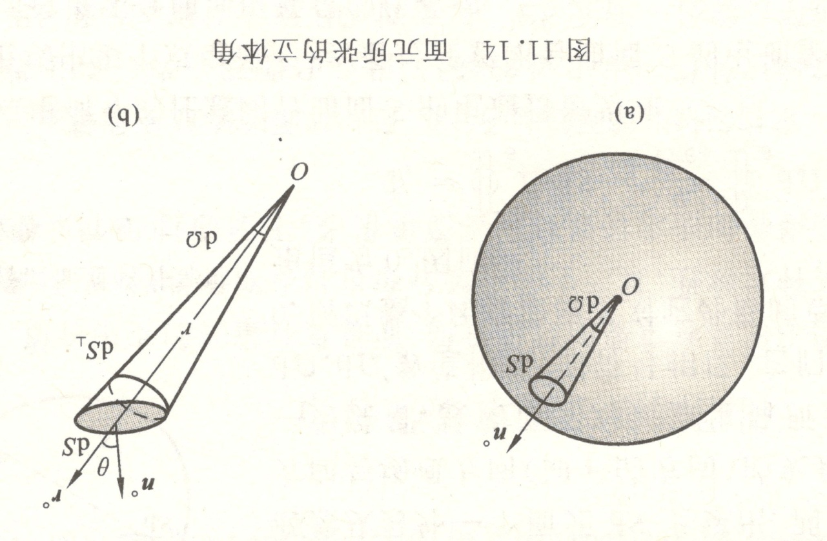
参
考
立体角
矢径与面元
法向方向一致
不一致
整个球面的立体角

Slide 34
高斯定理
10.3.3 真空中静电场的高斯定理
回顾前例
通过任意封闭曲面 的 通量
φ
s
E
e
E
E
s
s
q
+
q
+
q
在
s
外
q
在
s
内
q
φ
0
φ
e
e
ε
0
高斯定理将给出更普遍的表述

Slide 35
参
考
s
q
+

Slide 36
续33
任意封闭曲面
s
-
q
（简称高斯面）
q
+
2
i
1
q
+
i
2
q
q
-
i
3
1
+
φ
E
d
0
e
1
1
s
q
在
s
外
s
φ
E
d
s
0
e
2
2
s
φ
E
d
s
q
i
1
ε
e
i
1
i
1
0
s
q
在
s
内
φ
i
2
E
d
s
q
i
ε
e
s
i
2
2
0
φ
d
q
i
ε
e
i
3
E
i
3
s
3
0
+
)
s
φ
(
)
d
(
q
+
q
q
)
ε
总
E
+
E
+
E
+
E
+
E
s
i
1
i
2
+
i
3
0
e
1
2
i
1
i
2
i
3
s
d
1
q
E
s
Σ
i
ε
0
s

Slide 37
续34
续28
真空中静电场的
高斯定理
任意封闭曲面
s
-
q
（简称高斯面）
q
+
2
i
1
q
+
i
2
q
q
-
i
3
1
+
φ
d
1
E
d
s
E
cos
θ
s
Σ
q
e
ε
i
s
s
0
s
内、外
一切电荷
在 面
s
内
的电荷
s
注意
Σ
q
E
电量的
的面元 处
的
合场强
及
代数和
d
s
i
通过任意封闭曲面 的电通量等于闭合曲面所包围的
s
电荷的代数和除以真空介电常数，与曲面外的电荷无关。

Slide 38
定理的重要意义
高斯定理的重要意义
φ
d
1
E
d
s
E
θ
s
Σ
q
E
cos
ε
i
s
s
0
i
内
高斯定理反映了静电场的一个重要的性质：
静电场是一个 有源 的矢量场，正、负电荷是
这个矢量场的场源。
高斯定理适用于所有电场
（包括库仑定律不再
适用的非静电场）
是电磁理论的基本方程之一。
高斯定理还可用以计算电场

Slide 39
应用举例
遥感5.11
10.3.4 高斯定理的应用
应用高斯定理,可方便地求出某些带电体具有某种特殊对称性的电场分布.
d
d
1
E
s
E
cos
θ
s
Σ
q
i
e
s
s
ε
0
s
内
要领:视场分布的对称特点,恰当设计高斯面
s
举例
点电荷
均匀带电
球面
均匀带电
球体
同心球壳
(分别均
匀带电)
球对称
s
s
q
s
Q
o
o
Q
o
无限大均匀带电平面
均匀带电长直线
均匀带电长圆柱面
均匀带电
圆柱体
σ
λ
s
无限长的轴对称
σ
无限大的面对称
s
s

Slide 40
例
d
1
q
高斯定理
E
d
s
E
cos
θ
s
Σ
i
的应用
e
s
s
ε
0
s
内
例1
求均匀带电球面的场强分布
作同心球面
s
密
度
σ
面
E
由高斯定理
荷
φ
1
电
R
E
d
s
Σ
q
e
s
ε
0
s
内
i
P
O
r
4
π
R
2
σ
s
4
π
r
2
E
得
球面总电量
Q
带电球面外
r
R
2
1
R
2
1
4
π
r
E
4
π
σ
Q
s
面上各点的合场强
ε
ε
0
E
0
大小必相等
2
Q
R
σ
方向与 正交
E
s
r
R
r
2
ε
4
π
r
2
ε
（与面元法线同向）
O
O
Notes:
球外：相当于一个在球心的点电荷

Slide 41
续上
d
1
q
高斯定理
E
d
s
E
cos
θ
s
Σ
i
的应用
e
s
s
ε
0
s
内
续例
求均匀带电球面的场强分布
密
度
σ
带电球面外
面
荷
r
R
电
R
s
O
r
带电球面内
φ
1
r
R
E
d
Σ
q
E
e
s
ε
i
内
i
s
0
1
4
π
r
2
E
0
E
8
r
2
E
0
E
0
0
r
R
Notes:
带电球面外：相当于电荷集中在球心处的点电荷产生的电场

Slide 42
例
d
1
q
高斯定理
E
d
s
E
cos
θ
s
Σ
i
的应用
e
s
s
ε
0
s
内
例2
求均匀带电球体的场强分布
作同心球面为高斯面
s
s
E
由高斯定理
φ
1
Σ
R
q
R
r
P
E
d
s
ε
i
r
e
s
0
S
内
r
O
r
R
O
4
r
2
E
1
4
3
ρ
π
ε
π
R
电荷体密度
0
3
电荷体密度
ρ
ρ
球体总电荷
Q
R
3
ρ
Q
E
E
2
2
ε
3
ε
0
r
4
π
r
0
r
R
1
E
8
r
4
π
r
2
E
4
3
ρ
1
π
r
8
1
ε
3
E
8
0
E
r
r
2
2
Q
ρ
E
ε
r
3
r
r
3
0
4
π
R
ε
0
0
R
Notes:
球外：相当于一个在球心的点电荷

Slide 43
比较结果
比较均匀带电球面与球体的场强结果
0
(
r
R
)
E
总电量
R
2
σ
Q
(
)
总电量
Q
Q
r
R
r
2
ε
O
4
π
r
2
ε
O
球面
R
r
E
O
电荷面密度
σ
O
R
r
ρ
Q
ε
r
3
r
(
r
R
)
E
3
0
4
π
R
ε
0
总电量
总电量
Q
Q
3
ρ
Q
R
(
r
R
)
R
2
ε
R
r
ε
r
2
4
π
r
r
E
3
0
0
球体
O
O
电荷体密度
电荷体密度
ρ
ρ
r
O
R

Slide 44
例3：同心球面均匀带电
求
当 时的结果？

Slide 45
带电长直线
d
1
q
高斯定理
E
d
s
E
cos
θ
s
Σ
i
的应用
e
s
s
ε
0
s
内
例4
求“无限长”均匀带电直线的场强分布
电荷线密度
λ
E
呈轴对称分布,
作同轴封闭圆柱面
s
为高斯面
Σ
q
λ
h
s
s
i
内
r
h
r
上、下底面的 通量均为零
E
s
圆柱侧面各点
E
等值
且
E
与
d
s
法线同向
,
E
θ
d
s
E
d
s
2
π
r
h
E
cos
cos
0
s
s
由高斯定理得
r
h
E
λ
h
ε
λ
2
π
0
1
λ
E
8
E
r
2
π
ε
r
0
0
r

Slide 46
带电长圆柱面
d
1
q
高斯定理
E
d
s
E
cos
θ
s
Σ
i
的应用
e
s
s
ε
0
s
内
例5
求无限长均匀带电圆柱面的场强分布
电荷面密度
σ
作同轴封闭圆柱面
s
为高斯面
R
由高斯定理得
r
R
2
π
r
h
E
0
,
E
0
r
1
r
R
2
π
r
h
E
2
π
R
h
σ
h
ε
0
s
σ
R
1
E
ε
0
r
r
E
E
h
1
8
1
E
8
E
r
s
r
E
0
0
R
r

Slide 47
例6：同心圆柱面
均匀带电
是内外圆柱面单位长度所带电量
求
当 时的结果？
例7：均匀带电圆柱体
电荷体密度为
求空间电场分布
国软5.14

Slide 48
无限大带电平面
d
1
q
高斯定理
E
d
s
E
cos
θ
s
Σ
i
的应用
e
s
s
ε
0
s
内
例8
求“无限大”均匀带电平面的场强分布
选封闭
E
垂直通过
两侧圆平面
面积均为
s
电荷面密度
σ
s
，
圆柱面
母线与
平行
通过圆柱曲面 通量为零
E
，
E
σ
s
由高斯定理
1
E
E
φ
E
d
s
Σ
q
s
e
s
ε
0
S
内
i
s
本题
E
s
+
E
s
σ
s
2
E
s
得
E
1
s
2
s
σ
ε
0
σ
E
均匀， 垂直于带电平面
E
E
2
ε
指向呈平面对称状态
0

Slide 49
推广
E
σ
σ
σ
σ
σ
σ
x
:
ε
+
ε
ε
2
ε
0
2
0
2
ε
0
2
0
2
0
2
ε
0
σ
0
0
σ
σ
σ
σ
ε
0
σ
σ
σ
σ
X
σ
σ
E
σ
σ
x
:
2
ε
0
2
ε
0

Slide 50
第四节
§10.4
环路定理
电势
circuital theorem
potential energy

Slide 51
静电力作功特点
10.4.1 静电场力的功
d
A
F
d
l
q
E
d
l
d
无穷小
h
0
h
l
b
q
E
θ
d
l
d
F
0
cos
l
d
r
q
θ
1
d
q
cos
θ
l
点 电 荷 的 电 场
0
4
ε
r
2
q
E
π
0
r
r
d
r
c
q
b
+
1
q
0
q
d
r
0
4
π
ε
r
2
0
r
r
b
1
q
q
A
)
d
A
0
d
4
r
试验电荷
a
c
b
r
a
π
ε
r
2
a
0
q
q
1
1
+
r
0
(
)
q
a
4
r
r
π
ε
0
a
b

Slide 52
静电力作功特点
静电场力作功的特点­——作功与路径无关
d
q
q
0
1
1
A
)
A
(
)
d
l
无穷小
a
c
b
4
π
ε
r
r
b
0
a
b
此结果表明
q
q
一旦给定，
d
l
F
0
、
d
r
电场力所作的功取决于移动
θ
点 电 荷 的 电 场
q
E
试验电荷的始、末位置，而与
r
r
d
r
c
b
+
移动路径无关。
q
0
若沿任意闭合回路绕行一周
r
则电场力所做的功为零。即
试验电荷
a
r
A
q
E
d
l
0
q
+
闭
0
h
a
L

Slide 53
电场力是保守力
理论和实验都可以证明，在任意点电荷系的电场中，
试验电荷沿任意闭合回路绕行一周，电场力所做的功都为零。
F
F
L
d
l
q
0
E
d
l
q
0
在点电荷的电场中
在点电荷系的电场中
E
L
q
+
-
q
L
d
l
F
d
l
q
0
q
q
L
0
+
F
A
d
d
遥感5.16
F
l
q
E
h
l
0
闭
L
h
L
0

Slide 54
保守力小结
可见
A
q
d
l
0
闭
E
h
L
0
对任何形式分布的电荷所产生的静电场均成立。
由于沿任一闭合回路做功为零的力称为保守力，
故
静电场力是保守力，
静电场是保守力场。

Slide 55
环路定理
10.4.2 静电场的环路定理
由
A
q
E
d
l
0
其中
q
0
则
闭
L
0
h
，
0
静电场的电场线
不能为闭合曲线
E
d
l
0
L
h
静电场的环路定理
在静电场中，
场强沿任一闭合回路的线积分恒等于零。
积分
E
d
l
称为
场强
E
的环流
L
h
环流为零的矢量场称为
无旋场
静电场是无旋场

Slide 56
电势能
10.4.3 电势能
q
设
试验电荷 位于
0
任
b
点
矢量场
a
是
W
静电系统具有电势能
a
点
W
b
b
静电场
意
q
沿任意路径从 到
b
a
E
0
又是
保守力场
路
静电场力做的功
A
a
b
径
具有保守力场性质的矢量场
其功能关系为
q
A
(
)
W
W
b
W
W
b
a
b
a
称为势场
a
0
a
电场力做正功，
系统的电势能减小。
势能
可引入 概念
电势能是空间坐标的函数，其量值具有相对性。
电势能零点的选择具有任意性。
如：重力做功，重力势能减小

Slide 57
续
10.4.3 电势能
q
设
试验电荷 位于
0
任
P
(
b
0
)
a
点
W
静电系统具有电势能
a
P
(
0
)
点
W
0
意
P
q
沿任意路径从 到
P
(
)
E
0
a
0
路
静电场力做的功
A
a
P
径
A
P
(
0
)
a
P
q
E
h
d
l
W
0
q
0
a
0
a
a
即
P
(
0
)
W
q
E
d
l
a
0
h
a
试验电荷 在电场某点 的电势能，在量值上等于将试验电荷
q
a
0
沿任意路径移至电势能为零处的过程中，电场力所做的功。

Slide 58
点电荷例
若选择无限远处为
径
P
(
0
(
例
意
路
电势能零点
P
(
0
(
任
，
试验电荷 处在
点电荷
q
q
0
r
a
8
的电场中
a
点处的
电势能为
q
0
r
W
P
(
0
)
a
+
a
q
E
h
d
l
0
q
a
8
1
q
q
d
r
r
0
4
π
ε
r
2
1
q
a
0
E
r
4
π
ε
r
2
0
1
q
q
0
4
π
ε
r
0
a
同号时系统的电势能为正，异号时电势能为负

Slide 59
电势
10.4.4 电 势
定义：
电场中任意点 的电势
V
a
a
W
V
a
P
(
0
)
a
E
h
d
l
q
a
0
电场中某点
的电势,等于单位正电荷在该点具有的电势能,
a
或等于把单位正电荷从该点沿任意路径移到无穷远电场力所作的功.
电势也是相对的，其值与电势的零点选择有关。
无限远或地表，常被选为理论或实验问题的电势零点。

Slide 60
电势差
10.4.5 电势的计算 电势叠加原理
定义
电场中任意两点 、 的电势差
a
b
U
P
(
0
)
P
(
0
)
b
U
V
V
E
d
l
E
d
l
E
d
l
a
b
a
h
b
h
h
a
静电场中任意两点的电势差
与电势零点的选择无关，
其数值等于将单位正电荷由一点移到另一点的过程中，
单位正电荷
电场力所做的功。
A
A
q
(
V
V
)
亦即
U
V
V
a
b
或
a
b
0
a
b
a
b
q
0
q
U
0

Slide 61
叠加原理
10.4.5 电势的计算 电势叠加原理
径
P
(
0
(
1
q
q
意
路
回顾
W
0
a
4
π
ε
r
任
0
a
可知点电荷 的电场中某点 处
q
a
r
8
的电势为
a
W
1
q
q
V
a
0
r
a
q
4
π
ε
r
a
+
0
0
a
q
电势具有标量叠加性。
点电荷的电势公式是计算
1
q
E
r
4
π
ε
r
2
其它带电体系电势的基础。
0
此时无穷远处取为零势(能)点

Slide 62
续
点电荷系电场中 点处的电势
q
a
1
合场强
E
E
+
E
+
。。。
+
E
1
2
N
8
E
电势
V
d
r
1
E
E
h
l
1
a
a
a
3
8
d
8
8
d
E
l
+
E
d
l
+
+
E
l
a
1
h
a
2
h
。。。
a
N
h
r
E
2
a
V
+
V
+
+
V
2
a
+
1
a
2
a
。。。
N
a
q
q
1
q
1
1
q
2
1
N
2
+
+
。。。
+
4
π
ε
r
4
π
ε
r
4
π
ε
r
r
0
1
a
0
2
a
0
N
a
3
a
即
V
1
q
Σ
i
a
4
π
ε
r
0
i
a
+
总电势
各点电荷电势代数和
q
3

Slide 63
要点：1.电场方向是电势减少的方向
2.电势能属于带电系统的。电势能等于电荷乘以电势
3.正电荷电势越大，电势能越大。负电荷相反。
4. 正电荷电势减小时，电场力做正功。负电荷相反。

Slide 64
电势计算法
电势的计算
两种常用计算方法
电势叠加法
1
q
d
q
应用
V
Σ
i
或
V
a
4
π
ε
r
a
Q
4
π
ε
r
0
i
a
0
电势定义法
V
P
(
0
)
应用
E
d
l
a
h
a

Slide 65
例
+
q
q
-
例1
已知
a
+
2
d
d
求
a点处的电势
1
q
1
q
V
解法提要：
a
d
-
4
π
ε
3
4
π
ε
d
0
0
q
-
6
π
ε
d
0
此时零势能点取在无穷远处

Slide 66
带电环双例
计算电荷线密度为 的带电细圆环垂轴上 点的电势
例2
+
λ
a
V
a
+
λ
(
单位长度带电量
)
d
q
λ
d
l
λ
R
d
θ
d
l
θ
a
d
θ
x
a
X
R
h
1
d
q
0
d
V
a
4
π
ε
R
2
+
x
2
0
a
λ
R
2
π
V
d
V
d
θ
a
a
4
π
ε
R
2
+
x
2
0
0
a
λ
R
2
ε
R
2
+
x
a
2
利用
0
q
q
2
π
R
λ
4
π
ε
R
2
+
x
2
0
a

Slide 67
带电薄圆盘
例3
用 求均匀带电薄圆盘垂轴上某点的电势
电势叠加法
所取环带上含电量
面电荷密度
σ
R
d
q
2
π
r
σ
d
r
V
x
a
X
利用上例 结果
0
a
a
h
h
在本题则为
r
d
q
r
2
+
x
a
2
d
V
a
4
π
ε
r
2
+
x
2
0
a
d
r
r
R
2
π
r
σ
d
r
V
d
V
a
a
0
4
π
ε
r
2
+
x
2
0
a
σ
R
r
d
r
σ
(
R
2
+
x
a
2
x
)
2
ε
0
0
r
2
+
x
a
2
2
ε
0
a

Slide 68
带电球壳
例4
用
电势定义法
求均匀带电薄球壳内、外空间的电势分布
8
8
U
d
薄球壳
E
h
l
+
Q
内
P
R
8
r
E
d
r
+
E
d
R
内
P
内
h
h
r
P
8
r
R
外
内
0
r
8
Q
外
0
+
d
r
E
0
R
4
π
ε
r
2
内
0
Q
不变量
4
π
ε
R
U
0
U
8
8
Q
d
r
外
r
E
h
d
r
外
外
r
4
π
ε
r
2
外
0
Q
与 成反比
r
4
π
ε
r
外
0
0
外
R
r

Slide 69
例5：同心球面均匀带电，求
当 时的结果？

Slide 70
带电平行线
例6
用电势定义法求一无限长均匀带电直线的电势分布
Y
P
(
x
y
)
,
r
X
0
λ
（电荷线密度）
国软5.16
Z
分析：由带电体系的电荷分布可知在垂直于导线的任一横截面
上电势分布相同。
故求空间某一点的电势时，可取通过该点的横截面为z=0的x-y
平面，故该点(P点)表示为 ，电场
Notes:
使用了第51页的推导

Slide 71
取Q为电势零点，即
则P点的电势为
d
A
F
d
l
q
E
d
l
h
0
h
q
E
θ
d
l
0
cos
1
d
q
cos
θ
l
0
2
π
ε
r
0
Notes:
一个无限长均匀带电直导线的零电势点取在哪里？

Slide 72
带电平行板
例7
如图示两“无限大”均匀带电平行平面
电荷面密度
+
σ
σ
若选正电平面为零势面
求 、 、 区电势分布
-
0
V
E
d
x
i
0
(
x
0
)
h
0
x
X
0
0
σ
σ
V
E
d
d
E
0
E
E
0
h
x
i
ε
i
h
x
i
ε
x
x
0
0
σ
)
d
x
(
0
x
d
ε
0
V
V
d
0
E
d
x
i
+
E
d
x
i
x
h
h
d
0
d
X
σ
(
d
)
d
x
ε
0
Notes:
同样不能取无穷远处为零势面。平行于带电平面为等势面。X<0的区域和x>d的区域为等势区

Slide 73
同轴带电柱
R
同轴圆柱面A、B均匀带电
例8
B
R
A
单位高度
A柱面带电
λ
B柱面带电
λ
求A、B柱面电势差
A
B
由电势差定义
V
V
B
d
A
B
E
.
l
A
R
B
R
E
.
d
r
A
r
应用高斯定理可求得
，代入后得
E
r
R
λ
V
V
B
d
r
A
B
R
A
2
π
ε
0
r
λ
R
B
ln
2
π
ε
R
A
0
在任一垂直对称轴的横截面上电势分布相同
Notes:
在任一垂直对称轴的横截面上电势分布相同

Slide 74
第十章：
21、23、24、25（叠加原理求 分布）27、28、29、30、（高斯定律的应用）33、35、36、37、38（电场力做功、电势、电势能的计算）
学习指导书：例题10.3、例题10.4

Slide 75
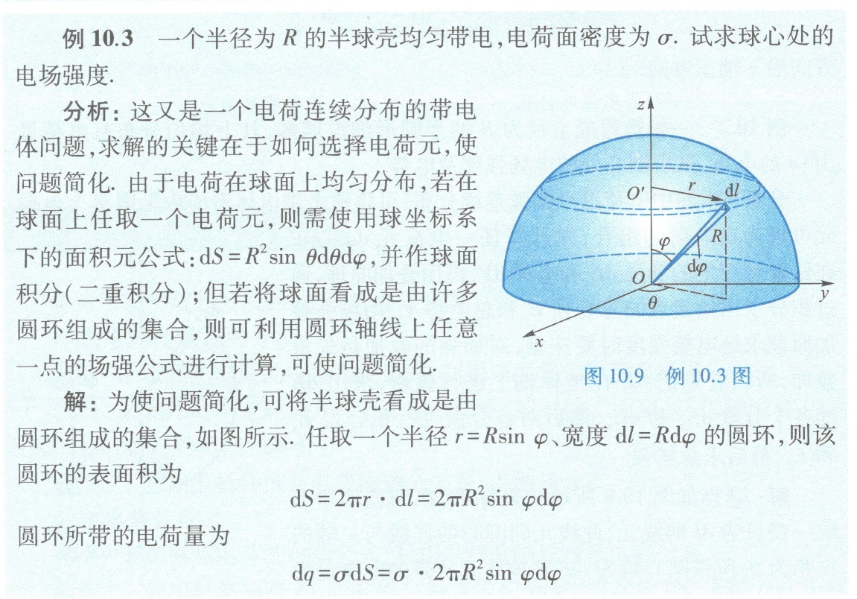

Slide 76
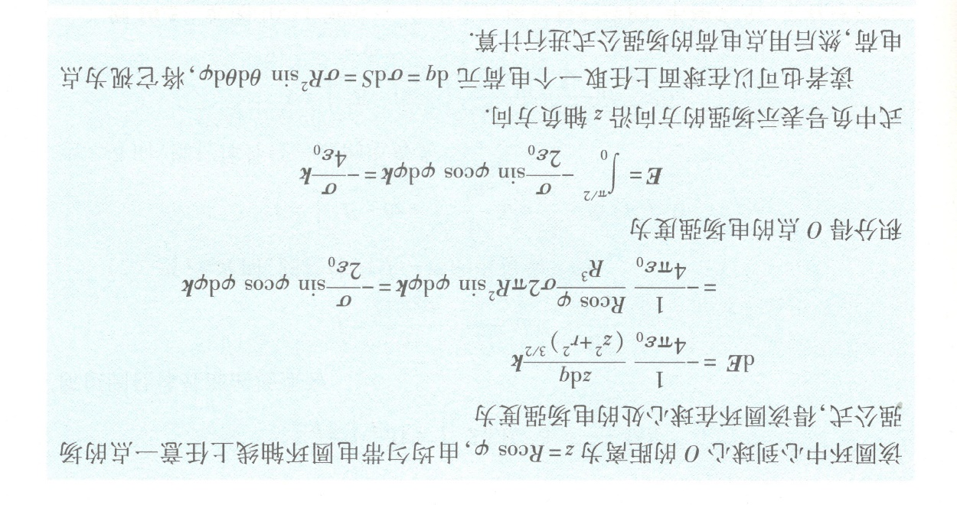

Slide 77
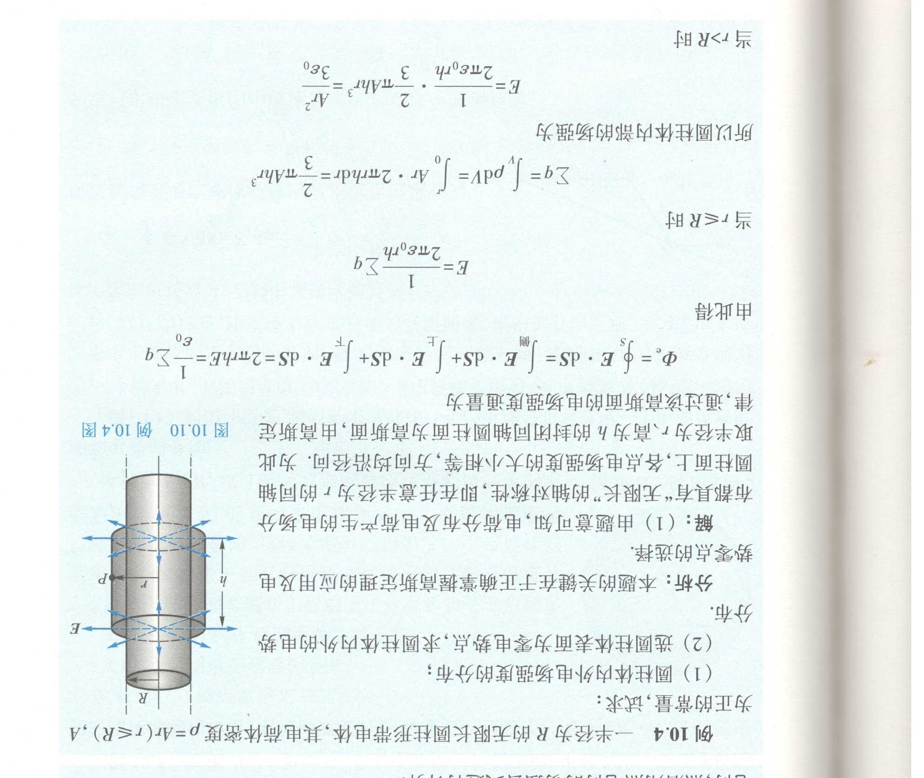

Slide 78
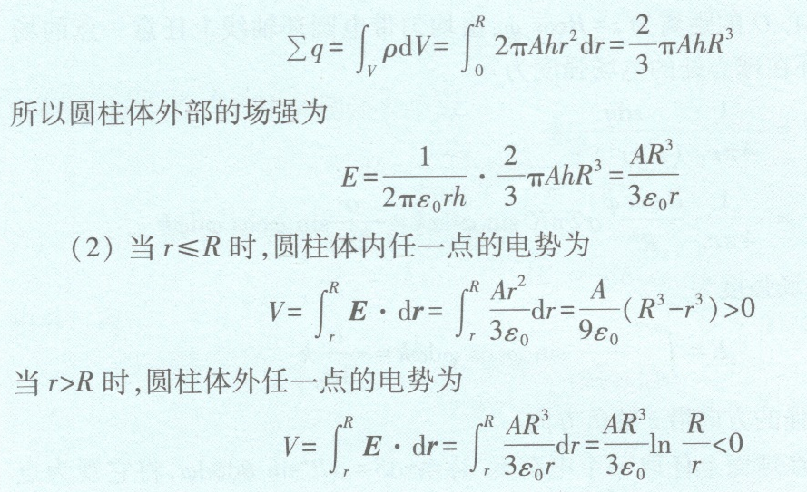

Slide 79
期末考试 (待定）
日期和时间：2018年月日（第周 周）
下午0:00-0:00
考试地点： 3区2-101,3区2-201
答疑时间地点：月日上午：8：00~11：30
3区1-202

Slide 80
第六节
§11.5
等势面 电势梯度
gradient of electric potential

Slide 81
等势面
10.5.1 等 势 面
等势面（亦称等位面）
在电场中电势相同的点所构成的曲面。
性 质
E
电
电场强度（或电场线）与
电
场
等势面处处正交。
场
等
等
线
线
势
电场强度大的地方等势面
势
较密集；电场强度小的地方
面
+
+
面
+
+
带电体
+
等势面较稀疏。
带电体
+
+
Notes:
任意两条相邻的等势面的等势差相等

Slide 82
点电荷势场
等
线
势
场
电
面
+
等
电
场
势
线
面

Slide 83
电偶极势场
等
电
势
面
场
线
+
-
电
场
等
势
线
面

Slide 84
电容器势场
等
势
面
电
+
+
+
+
+
+
+
+
+
+
+
+
+
+
+
+
+
+
场
线

Slide 85
电导块势场
等
势
面
电
电
+
+
+
+
+
+
+
+
+
+
+
+
+
场
+
+
+
场
+
+
+
+
+
+
+
+
+
+
+
+
线
+
+
+
+
线
+
+
等
势
面

Slide 86
场势微分式
10.5.2 电势梯度 场强与电势的微分关系
电场力的功
电势能的减小
l
q
(
V
V
)
q
E
l
2
1
0
0
θ
q
+
E
E
l
cos
θ
V
0
E
l
l
V
V
V
得
V
1
2
E
l
l
同理，在非均匀场的微区域中
E
q
d
q
d
V
E
l
0
0
d
l
θ
E
d
l
cos
θ
d
V
V
d
V
+
+
E
d
l
d
V
q
l
0
V
得
d
V
E
l
d
l

Slide 87
续
10.5.2 电势梯度 场强与电势的微分关系
d
V
l
E
l
d
l
θ
q
+
E
电场中某点的场强在任一方向上的
0
投影等于电势沿该
方向的导数的负值。
V
V
1
2
E
d
x
x
在直角坐标中
E
E
d
l
d
y
l
y
E
E
d
z
z
d
e
V
e
V
e
V
l
θ
E
E
E
d
x
e
x
y
e
y
z
e
z
V
+
V
,
,
q
+
0
V
场强在各坐标轴上的投影等于
电势对各坐标的偏导数的负值。

Slide 88
电势梯度
10.5.2 电势梯度 场强与电势的微分关系
遥感5.18
d
V
E
E
x
i
+
E
y
j
+
E
z
k
E
l
e
V
e
)
d
l
(
+
e
V
+
V
e
x
i
e
y
j
e
z
k
grad
V
电场中某点的场强在任一方向上的
V
V
投影等于电势沿该
方向的导数的负值。
grad
梯度
梯度算符
,
grad
V
(
e
V
+
e
V
e
V
)
e
x
i
e
y
j
+
e
z
k
E
d
x
x
称直角坐标中的电势梯度（矢量）
在直角坐标中
E
E
d
l
d
y
l
y
E
d
(
e
+
e
+
e
)
z
z
e
x
i
e
y
j
e
z
k
e
V
e
V
e
V
电场中某点的场强
E
x
E
E
e
x
,
y
e
y
z
e
z
等于该点电势梯度的负值。
,
场强在各坐标轴上的投影等于
处
V
0
E
0
电势对各坐标的偏导数的负值。
注意
V
0
处
E
未必为零
E
0
处
V
未必为零

Slide 89
直角
坐标系
球坐标系 径向分量

Slide 90
由V求E例题
已知 分布，应用场强与电势的微分关系求 分布
V
E
例
两均匀带电同心球面
已知
V
(
)
求
E
(
r
)
r
Q
1
Q
Q
2
V
(
2
+
1
)
I
4
π
ε
R
R
(
r
R
)
0
2
1
1
Q
r
1
1
Q
Q
V
V
(
2
+
1
)
I
(
R
r
R
)
O
R
I
4
π
ε
R
2
r
1
2
1
0
I
Q
+
Q
I
I
R
V
1
2
(
)
2
I
I
r
R
2
I
I
I
I
4
π
ε
0
r
解法提要：
d
V
d
1
Q
Q
E
I
(
2
+
1
)
0
(
r
R
)
I
d
r
d
r
4
π
ε
R
R
1
0
2
1
d
d
Q
Q
Q
1
V
I
1
(
2
1
)
E
I
+
(
R
1
r
R
2
)
I
2
I
d
r
d
r
4
π
ε
R
r
4
π
ε
r
e
0
2
0
d
V
d
Q
+
Q
Q
1
+
Q
I
I
1
2
2
(
)
E
I
r
R
2
I
I
4
2
I
d
r
d
r
4
π
ε
r
π
ε
0
r
0

Slide 91
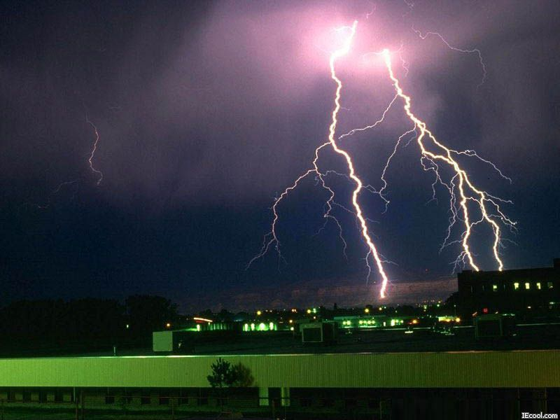
本章结束
本章结束

